Slide 1
Активные формы работы с детьми по воспитанию правильного произношения

Slide 2
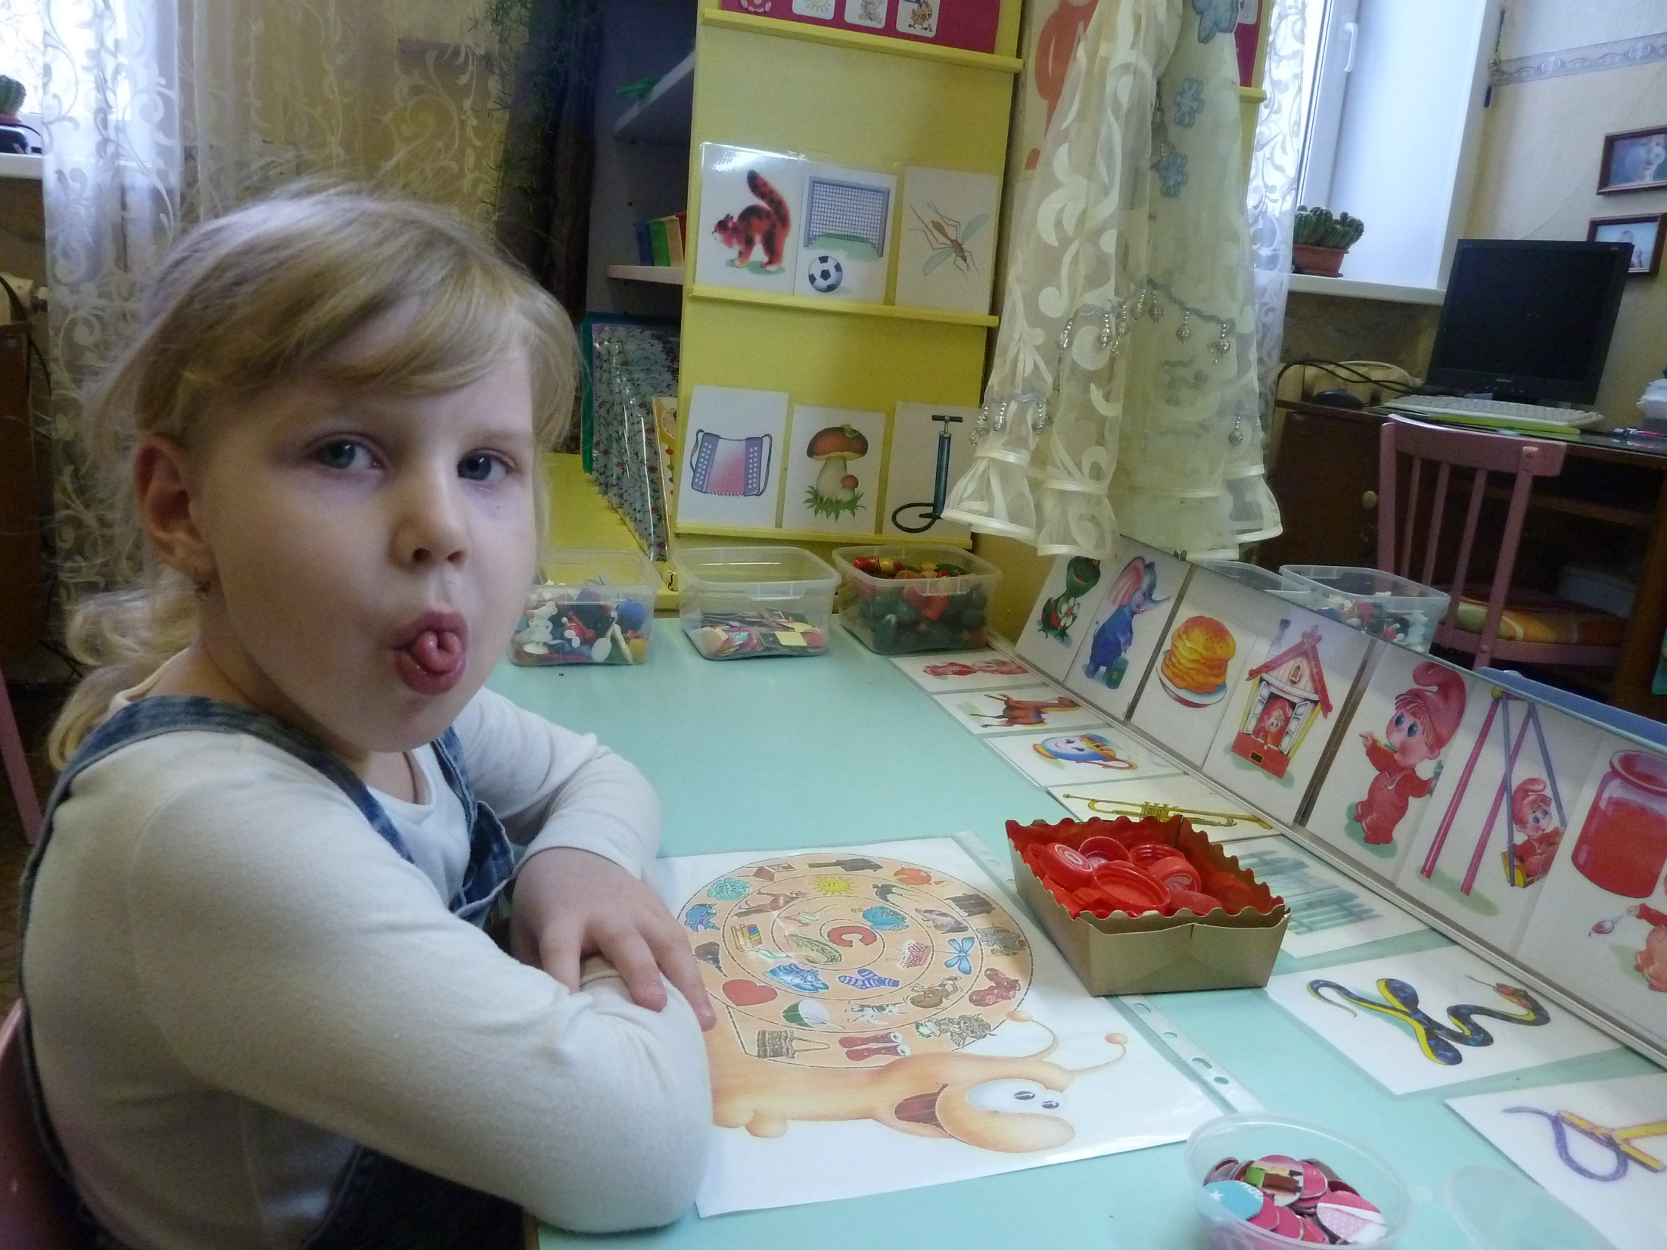

Slide 5
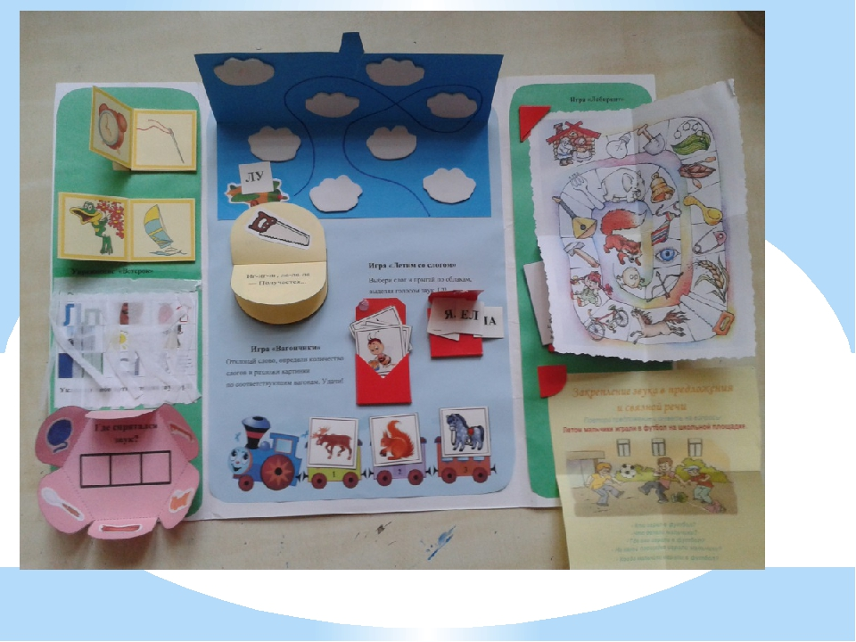

Slide 6
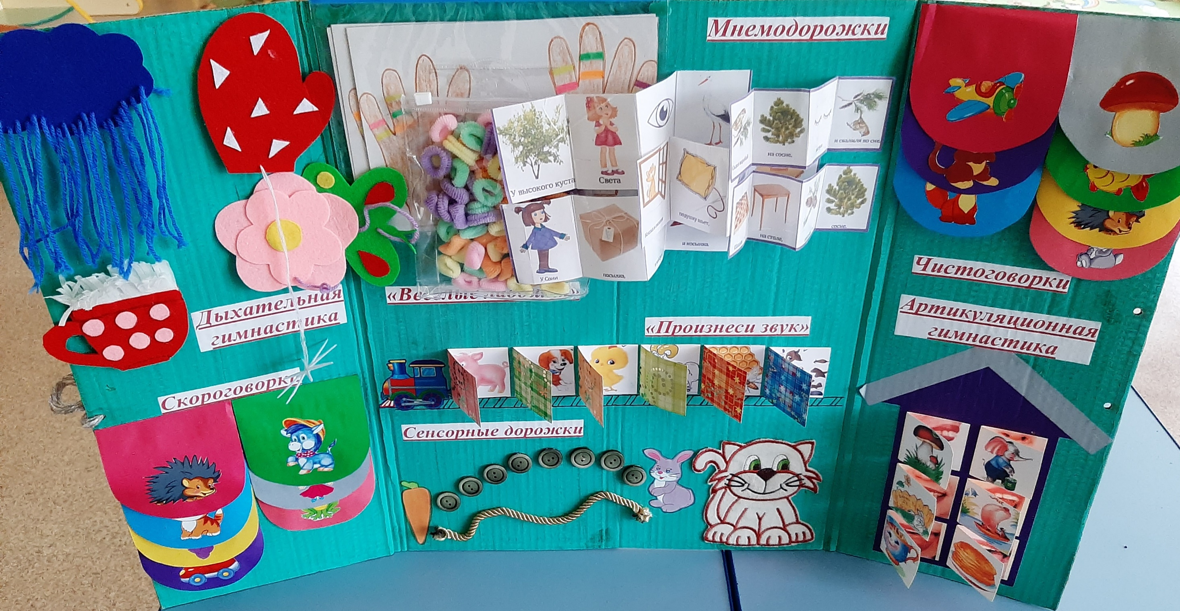

Slide 7
